Slide 1
Школа инклюзии
https://lish.mgppu.ru
Материалы по организации инклюзивного образования
15 консультационно-методических семинаров

Slide 2
Школа инклюзии
«Школьное сообщество: как вовлечь родителей в жизнь школы»
27 апреля 10.00 мск.
https://meet.googl.com/fxv-sbwu-egx

Slide 3
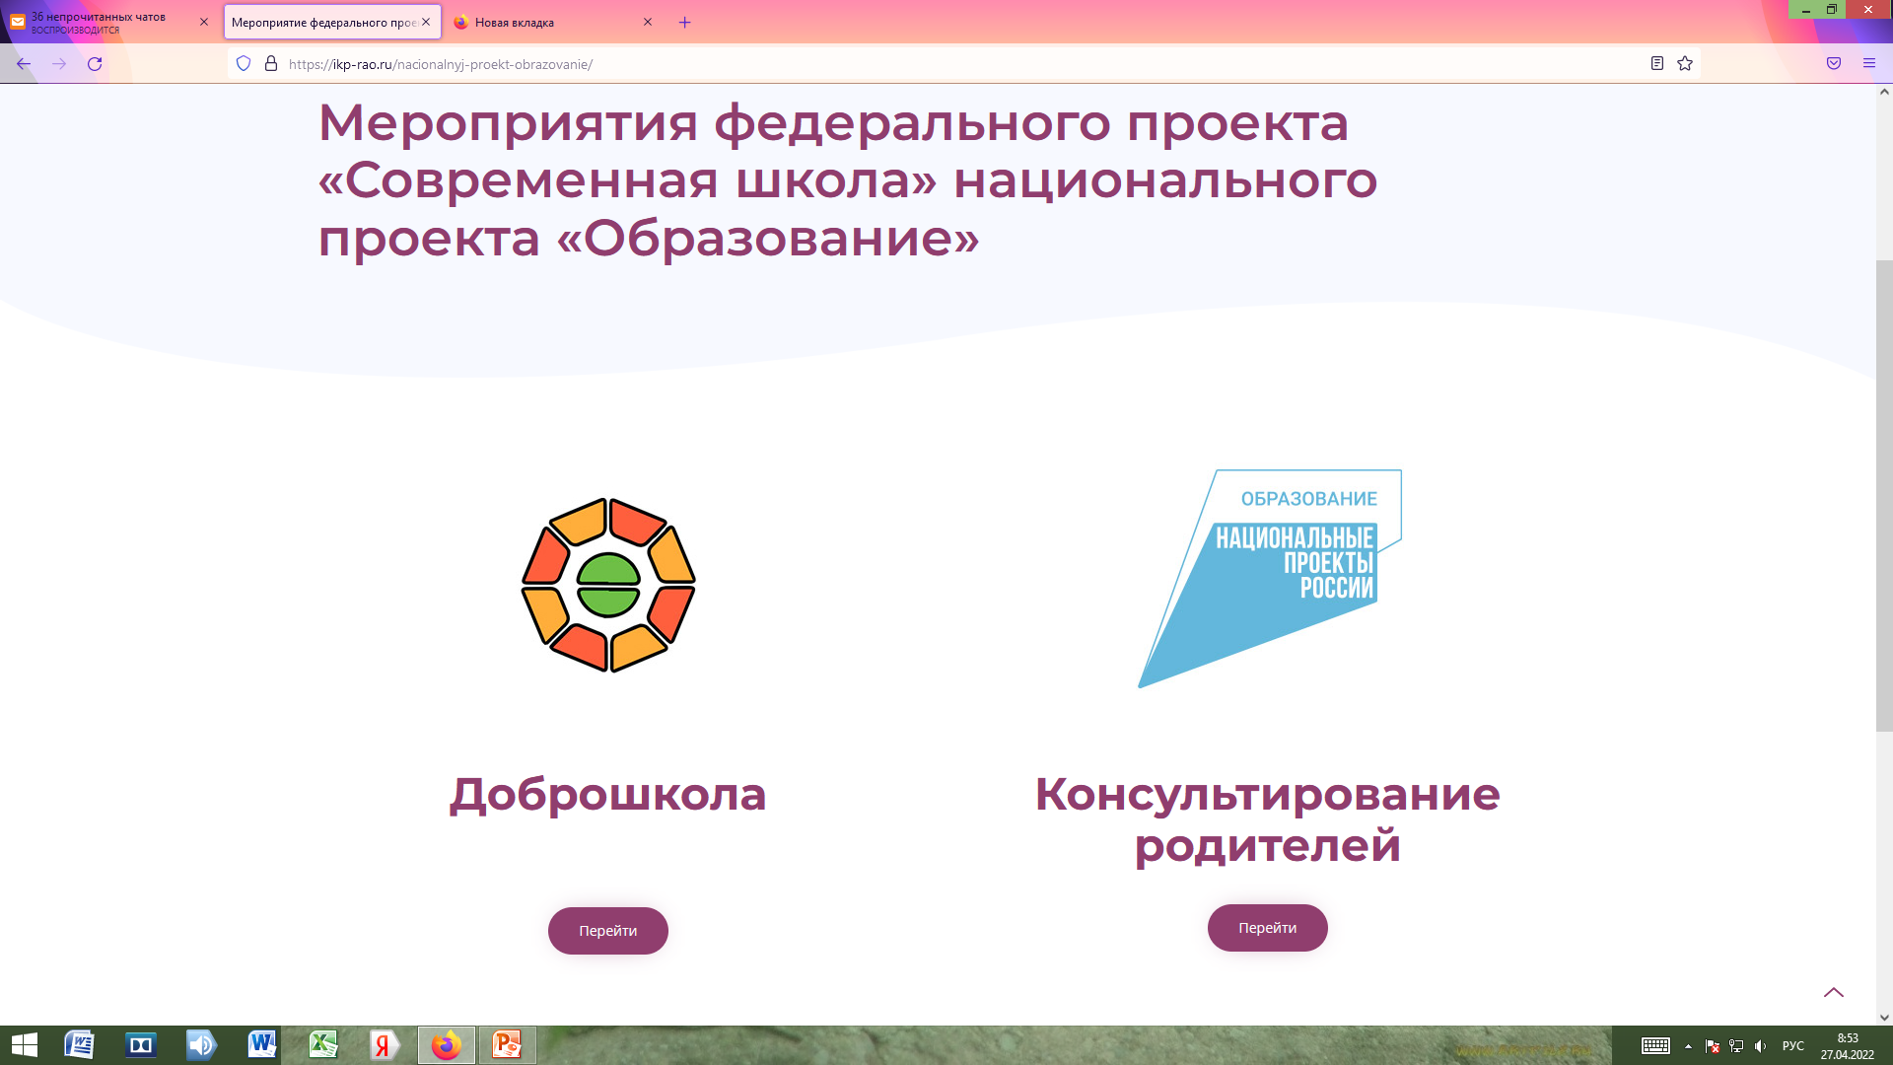
Консультирование родителей
ИКП РАО

Slide 4
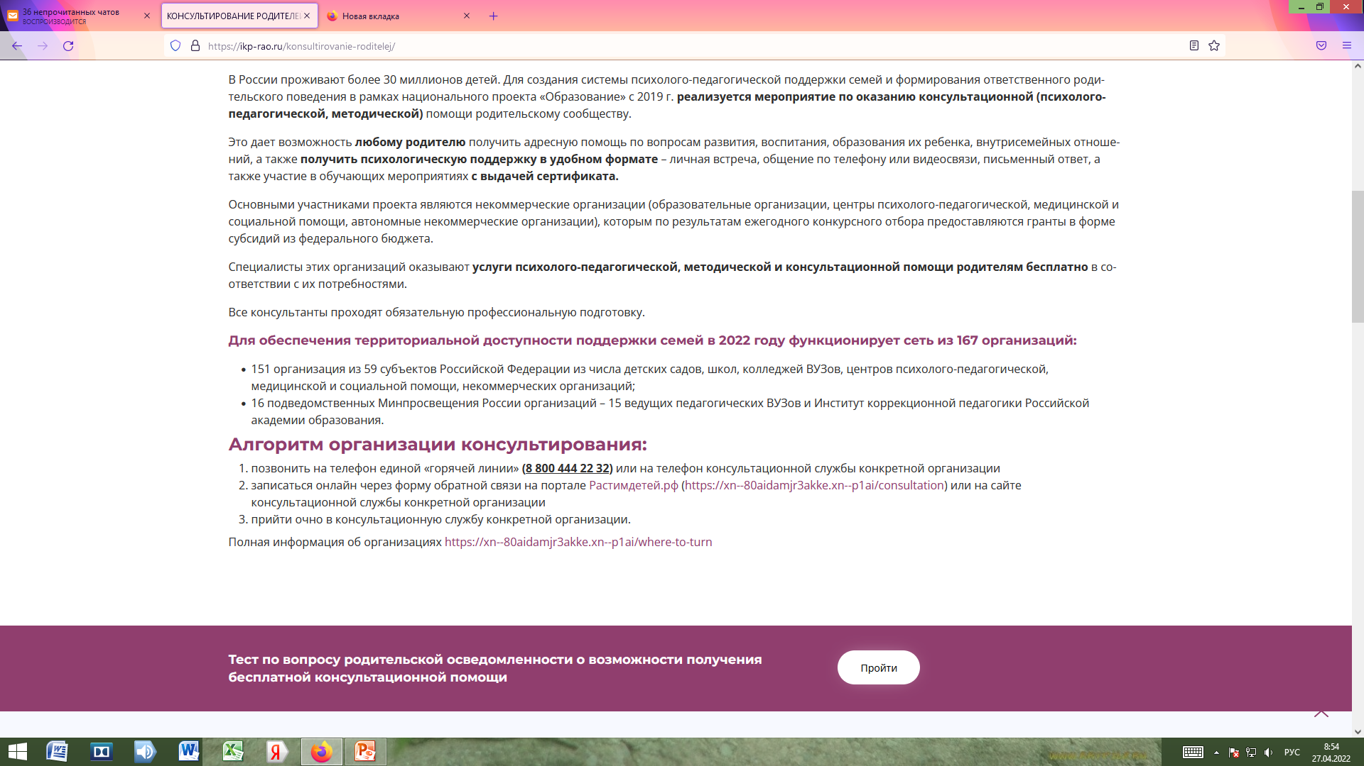
Консультирование родителей
ИКП РАО

Slide 5
Консультирование родителей
Сайт РАСТИМДЕТЕЙ.РФ
ШГПУ
Горячая линия: +7-800-444-22-32
Самылова Ольга Анатольевна
+7-908-837-35-15
zentr01012022@mail.ru

Slide 6
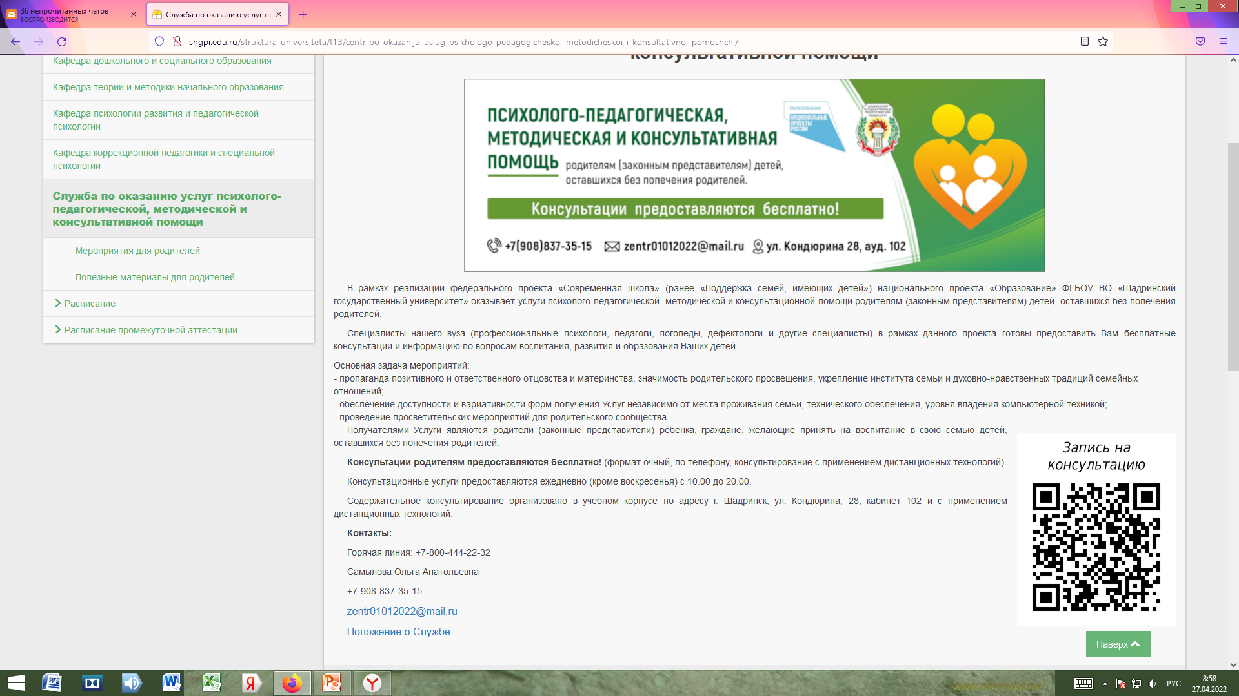
ШГПУ Консультирование родителей

